Slide 1
Pengantar Teknologi Informasi Pengampu : Nurul Fadilah, S.Kom Pertemuan 2 Senin, 12 September 2022

Slide 2
MATERI : DASAR SISTEM KOMPUTER 1. Dari Bit ke Informasi 2. Satuan Data 3. Satuan waktu dan frekuensi 4. Sistem Pengkodean Karakter 5. Konversi dari Sistem Biner ke Sistem Desimal 6. Unit Sistem Komputer

Slide 3
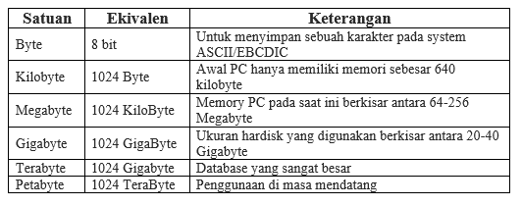
1. Dari Bit ke Informasi Sejak diciptakan pertama kali, komputer bekerja atas dasar sistem biner. Sistem biner adalah sistem bilangan yang hanya mengenal dua macam angka yang disebut dengan istilah bit (binary digit), berupa 0 dan 1. Hanya dengan dua kemungkinan bilangan inilah komputer dapat menyajikan informasi yang begitu berguna bagi peradaban manusia. Bit-bit dapat digunakan untuk menyusun karakter apa saja * huruf, misalnya A dan z * digit, seperti 0, 1, 2, dan 9, * bahkan simbol seperti aritmatik + dll 2. Satuan Data

Slide 4
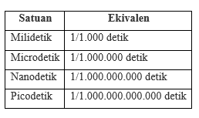
* Byte : satuan yang digunakan untuk menyatakan sebuah karakter * Kilobyte (KB) : satuan pada ukuran berkas gambar berukuran kecil biasaya dalam orde kilobyte * Megabyte (MB) : satuan yang biasa digunakan untuk menyatakan kapasitas RAM dalam PC * Gigabyte (GB) : satuan yang biasa digunakan untuk menyatakan kapasitas hard disk dalam PC * Terabyte (TB) : satuan yang biasa digunakan untuk menyatakan kapasitas hard disk dalam main frame * Petabyte (PB) : satuan ini belum digunakan saat ini 3. Satuan waktu dan frekuensi Bagi manusia 1 detik merupakan waktu yang sangat cepat, tetapi tidak bagi komputer. Kecepatan komputer dalam memproses sebuah data sangatlah tinggi. Orde waktu yang digunakan untuk mengerjakan sebuah instruksi jauh di bawah 1 detik.

Slide 5
Satuan lain yang banyak disinggung dalam sistem komputer adalah satuan frekuensi. Frekuensi diukur dengan satuan hertz. Frekuensi berarti jumlah siklus dalam 1 detik. 1 kilohertz (KHz) = 1000 Hertz (Hz) 1 megahertz (MHz) = 1000 kilohertz 1 gigahertz (GHz) = 1000 megahertz. 4. Sistem Pengkodean Karakter * ASCII (American Standart Code for Information Interchange) standart yang menggunakan 7-bit untuk menyatakan sebuah kode. * EBCDIC (Extended Binary Coded Decimal Interchange Code) standart yang menggunakan 8-bit untuk setiap kode. * Unicode standart yang menggunakan 26-bit dalam sebuah karakter.

Slide 6
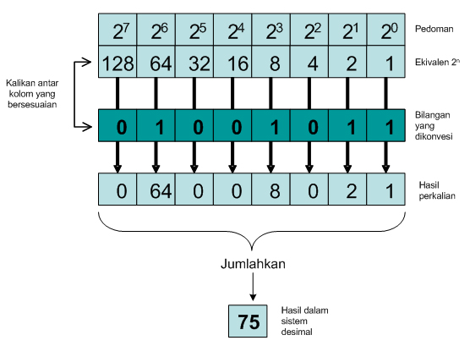
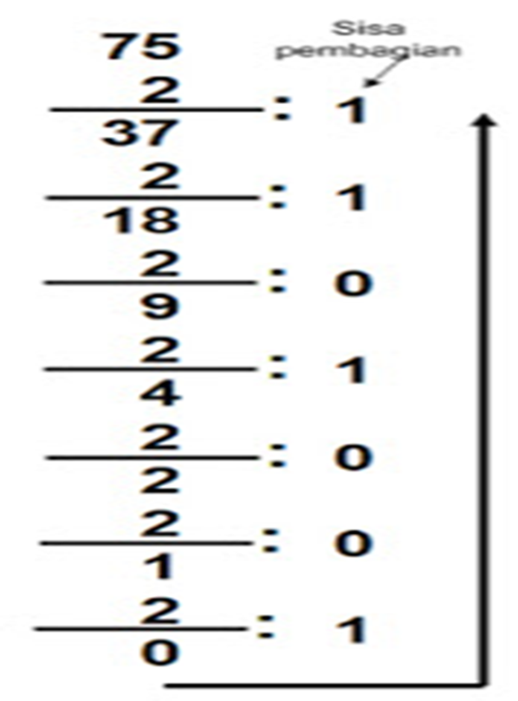
5. Konversi dari Sistem Biner ke Sistem Desimal dan sebaliknya Contoh :Terdapat bilangan 01001011 dalam system biner. Berapa ekuivalennya dalam system decimal ? Jadi, 01001011 biner identik dengan 75 desimal. Contoh: Terdapat bilangan Desimal 75 dalam system desimal. Berapa ekuivalennya dalam system Biner ? Jika ingin dijadikan 8 bit, bisa ditambahkan 0 di bagian kiri sehingga menjadi 01001011.

Slide 7
6. Unit Sistem Komputer Unit komputer (sistem unit) adalah suatu rangka yang di dalamnya terdapat komponen-komponen elektronik dari komputer yang digunakan untuk memproses data. Sebuah komputer terdiri atas perangkat-perangkat yang digunakan untuk menerima masukan (input), melakukan proses, mengeluarkan hasil (output), menyimpan dan berkomunikasi. 3 Komponen Komputer yang tidak dapat dipisahkan, yaitu A. Hardware (perangkat keras), Merupakan peralatan fisik dari komputer yang dapat kita lihat dan rasakan. Hardware ini terdiri dari: * Input/Output Device (I/O Device) terdiri dari perangkat masukan dan keluaran, seperti keyboard dan printer dll * Storage Device (perangkat penyimpanan) Merupakan media untuk menyimpan data seperti disket, harddisk, CD-I, flash disk dan lain-lain. * Monitor/Screen monitor merupakan sarana untuk menampilkan apa yang kita ketikkan pada papan keyboard setelah diolah oleh prosesor. Monitor disebut juga dengan Visual Display Unit (VDU). * Casing Unit adalah tempat dari semua peralatan komputer, baik itu motherboard, card, peripheral lain dan Central Procesing Unit (CPU).Casing unit ini disebut juga dengan System Unit. * Central Processing Unit (CPU) adalah salah satu bagian komputer yang paling penting, karena jenis prosesor menentukan pula jenis komputer. Baik tidaknya suatu komputer, jenis komputer, harga komputer, ditentukan terutama oleh jenis prosesornya.Semakin canggih prosesor komputer, maka kemampuannya akan semakin baik dan biasanya harganya akan semakin mahal.

Slide 8
B. Software (perangkat lunak) merupakan program-program komputer yang berguna untuk menjalankan suatu pekerjaan sesuai dengan yang dikehendaki. Program tersebut ditulis dengan bahasa khusus yang dimengerti oleh komputer. Software terdiri dari beberapa jenis, yaitu : * Sistem Operasi seperti seperti DOS, Unix, Linux, Novell, OS/2, Windows, Adalah software yang berfungsi untuk mengaktifkan seluruh perangkat yang terpasang pada komputer sehingga masing-masingnya dapat saling berkomunikasi. Tanpa ada sistem operasi maka komputer tak dapat difungsikan sama sekali. * Program Utility, seperti Norton Utility, Scandisk, PC Tools, dll.Program utility berfungsi untuk membantu atau mengisikekurangan/kelemahan dari system operasi, misalnya PC Tools dapat melakukan perintah format sebagaimana DOS, tapi PC Tools mampu memberikan keterangan dan animasi yang bagus dalam proses pemformatan. File yang telah dihapus oleh DOS tidak dapat dikembalikan lagi tapi dengan program bantu hal ini dapat dilakukan. * Program Aplikasi, seperti GL, MYOB, Payroll dll. Merupakan program yang khusus melakukan suatu pekerjaan tertentu, seperti program gaji pada suatu perusahaan. Maka program ini hanya digunakan oleh bagian keuangan saja tidak digunakan oleh departemen yang lain. Biasanya program aplikasi ini dibuat oleh seorang programmer komputer sesuai dengan permintaan / kebutuhan seseorang / lembaga/ perusahaan guna keperluan interennya.

Slide 9
* Program Paket, seperti Microsoft office, Adobe fotoshop, macromedia studio, open office dll Adalah program yang disusun sedemikian rupa sehingga dapat digunakan oleh banyak orang dengan berbagai kepentingan. Seperti MS-office, dapat digunakan oleh departemen keuangan untuk membuat nota, atau bagian administrasi untuk membuat surat penawaran dan lain sebagainya. * Bahasa Pemrograman, PHP, ASP, dBase, Visual Basic, dll.Merupakan software yang khusus digunakan untuk membuat program komputer, apakah itu sistem operasi, program paket dll. C. Brainware (User), User adalah personel-personel yang terlibat langsung dalam pemakaian komputer,seperti Sistem analis, programmer, operator, user, dll. Pada organisasi yang cukup besar, masalah komputerisasi biasanya ditangani oleh bagian khusus yang dikenal dengan bagian EDP (Electronic Data Processing), atau sering disebut dengan EDP Departemen, yang dikepalai oleh seorang Manager EDP.

